Slide 1

C程序设计
段江涛
jtduan@mail.xidian.edu.cn

Slide 2
1
第
章
程序设计和C语言

Slide 3
计算机程序
指令
可以被计算机理解并执行的基本操作命令。
程序
一组计算机能识别和执行的指令。
一个特定的指令序列用来完成一定的功能。
软件
与计算机系统操作有关的计算机程序、规程、规则，以及可能有的文件、文档及数据。

Slide 4
计算机语言
机器语言
汇编语言
高级语言
计算机能直接识别和接受的二进制代码称为机器指令。机器指令的集合就是该计算机的机器语言。
特点：难学，难记，难检查，难修改，难以推广使用。依赖具体机器难以移植。
机器语言的符号化。用英文字母和数字表示指令的符号语言。
特点：相比机器语言简单好记，但仍然难以普及。汇编指令需通过汇编程序转换为机器指令才能被计算机执行。依赖具体机器难以移植。
高级语言更接近于人们习惯使用的自然语言和数学语言。
特点：功能强大，不依赖于具体机器。用高级语言编写的源程序需要通过编译程序转换为机器指令的目标程序。
B8 7F 01
BB 21 02
03 D8
B8 1F 04
2B C3
MOV AX 383
MOV BX 545
ADD BX AX
MOV AX 1055
SUB AX BX
int x =1055, y = 383, z = 545
int S;
S = x-(y+z);
S=1055-(383+545)
Notes:
CPU 汇编指令集：
MOVE 传送字或字节，
数据寄存器：AH&AL=AX，累加寄存器，
数据寄存器：BH&BL=BX，基址寄存器
017FH = 383
0221H = 545
041FH = 1055
在计算机控制器中存放将要执行的指令的寄存器。当计算机的某一计算循环开始时，先根据地址寄存器的地址，从内存储器中读出一条指令，存入指令寄存器中。指令寄存器的相应位送入指令译码器(操作码译码、变址译码等)。根据译码结果产生相应的控制信号，完成指令规定的运算、传送数据等动作。 ^{[1]}
在计算机的中央处理机中，一般都有专用的指令寄存器，其长度等于指令长度，即一般是计算机字长。指令寄存器通常与内存储器的缓冲寄存器相连。

Slide 5
高级语言的发展
01
非结构化的语言
02
结构化语言
规定：
程序必须由具有良好特性的基本结构(顺序结构、选择结构、循环结构)构成，程序中的流程不允许随意跳转，程序总是由上而下顺序执行各个基本结构。
特点：
程序结构清晰，易于编写、阅读和维护。
03
面向对象的语言

Slide 6
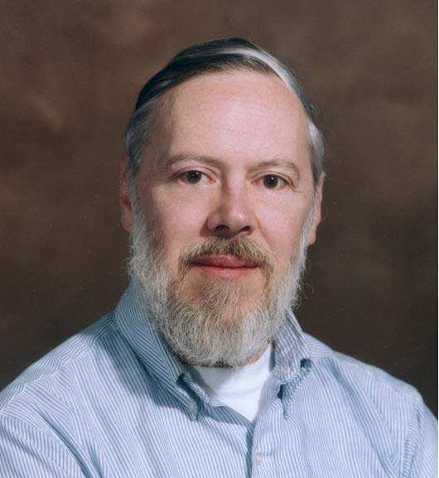
C语言的发展
1972—1973年间，美国贝尔实验室的D.M.Ritchie 在B语言的基础上设计出了C语言。
最初的C语言只是为描述和实现UNIX操作系统提供一种工作语言而设计的。
随着UNIX的日益广泛使用，C语言也迅速得到推广。1978年以后，C语言先后移植到大、中、小和微型计算机上。C语言便很快风靡全世界，成为世界上应用最广泛的程序设计高级语言。
以UNIX第7版中的C语言编译程序为基础，1978年，Brian W.Kernighan和Dennis M.Ritchie 合著了影响深远的名著The C Programming Language，这本书中介绍的C语言成为后来广泛使用的C语言版本的基础，它是实际上第一个C语言标准。
1983年，美国国家标准协会(ANSI)，根据C语言问世以来各种版本对C语言的发展和扩充，制定了第一个C语言标准草案(’83 ANSI C)。
1989年，ANSI公布了一个完整的C语言标准——ANSI X3.159—1989(常称为ANSI C或C 89)。
1990年，国际标准化组织ISO(International Standard Organization)接受C 89作为国际标准ISO/IEC 9899: 1990，它和ANSI的C 89基本上是相同的。
1999年，ISO又对C语言标准进行了修订，在基本保留原来的C语言特征的基础上，针对应用的需要，增加了一些功能，尤其是C++中的一些功能，并在2001年和2004年先后进行了两次技术修正，它被称为C 99，C 99是C 89的扩充。
D.M.Ritchie
目前由不同软件公司所提供的一些C语言编译系统并未完全实现C99建议的功能，它们多以C89为基础开发。
Notes:
丹尼斯.里奇

Slide 7
C语言的特点
语言简洁、紧凑，使用方便、灵活
01
生成目标代码质量高，程序执行效率高
08
02
运算符丰富
C
程序可移植性好
07
03
数据类型丰富
允许直接访问物理地址
能进行位(bit)操作
能实现汇编语言的大部分功能
可以直接对硬件进行操作
因此C语言既具有高级语言的功能，又具有低级语言的许多功能，可用来编写系统软件
06
04
具有结构化的控制语句
用函数作为程序的模块单位，便于实现程序的模块化
C语言是完全模块化和结构化的语言
05
语法限制不太严格，程序设计自由度大

Slide 8


最简单的C语言程序
程序分析
main是函数的名字，表示“主函数”；每一个C语言程序都必须有一个 main 函数。
main前面的int表示此函数的类型是int类型(整型)，即在执行主函数后会得到一个值(即函数值)，其值为整型。
return 0;的作用是当main函数执行结束前将整数0作为函数值，返回到调用函数处。
函数体由花括号{}括起来。
printf是C编译系统提供的函数库中的输出函数(详见第4章)。printf函数中双引号内的字符串″This is a C program.″按原样输出。\n是换行符，即在输出″This is a C program.″后，显示屏上的光标位置移到下一行的开头。
每个语句最后都有一个分号，表示语句结束。
【例1.1】要求在屏幕上输出：This is a C program.
解题思路: 在主函数中用printf函数原样输出以上文字。
#include <stdio.h> //这是编译预处理指令
int main() //定义主函数
{ //函数开始的标志
printf("This is a C program.\n"); //输出所指定的一行信息
return 0; //函数执行完毕时返回函数值0
} //函数结束的标志

Slide 9
最简单的C语言程序
【例1.1】要求在屏幕上输出：This is a C program.
解题思路: 在主函数中用printf函数原样输出以上文字。
#include <stdio.h> // 编译预处理指令, 包含标准库输入/输出函数说明
// standard input/output function
#include <stdlib.h> // standard library function, eg. for system()函数
int main() // 定义主函数
{ // 函数开始的标志
printf(“This is a C program.\n”); // 输出所指定的一行信息
system(“pause”); // 窗口暂停，与编译器相关,[可选]
return 0; // 函数执行完毕时返回函数值0
} // 函数结束的标志

Slide 10
最简单的C语言程序
#include <stdio.h> //编译预处理指令，包含标准库输入/输出函数说明
int main() //定义主函数
{ //函数开始的标志
printf("This is a C program.\n"); //输出所指定的一行信息
return 0; //函数执行完毕时返回函数值0
} //函数结束的标志
程序分析
main是函数的名字，表示“主函数”；每一个C语言程序都必须有一个 main 函数。
main前面的int表示此函数的类型是int类型(整型)，即在执行主函数后会得到一个值(即函数值)，其值为整型。
return 0;的作用是当main函数执行结束前将整数0作为函数值，返回到调用函数处。
函数体由花括号{}括起来。

Slide 11
最简单的C语言程序
#include <stdio.h> //编译预处理指令，包含标准库输入/输出函数说明
int main() //定义主函数
{ //函数开始的标志
printf("This is a C program.\n"); //输出所指定的一行信息
return 0; //函数执行完毕时返回函数值0
} //函数结束的标志
程序分析
printf是C编译系统提供的函数库中的输出函数(详见第4章)。printf函数中双引号内的字符串″This is a C program.″按原样输出。\n是换行符，即在输出″This is a C program.″后，显示屏上的光标位置移到下一行的开头。
每个语句最后都有一个分号，表示语句结束。

Slide 12
最简单的C语言程序
#include <stdio.h> //编译预处理指令，包含标准库输入/输出函数说明
int main() //定义主函数
{ //函数开始的标志
printf("This is a C program.\n"); //输出所指定的一行信息
return 0; //函数执行完毕时返回函数值0
} //函数结束的标志
程序分析
在使用函数库中的输入输出函数时，编译系统要求程序提供有关此函数的信息，程序第1行“#include <stdio.h>”的作用就是用来提供这些信息的。stdio.h是系统提供的一个文件名，stdio是standard input & output的缩写，文件后缀.h的意思是头文件(header file)，因为这些文件都是放在程序各文件模块的开头的。输入输出函数的相关信息已事先放在stdio.h文件中。

Slide 13
最简单的C语言程序
#include <stdio.h> //编译预处理指令，包含标准库输入/输出函数说明
int main() //定义主函数
{ //函数开始的标志
printf(“This is a C program.\n”); //输出所指定的一行信息
return 0; //函数执行完毕时返回函数值0
} //函数结束的标志
程序分析
//表示从此处到本行结束是“注释”，用来对程序有关部分进行必要的说明。在写C程序时应当多用注释，以方便自己和别人理解程序各部分的作用。在程序进行预编译处理时将每个注释替换为一个空格，因此在编译时注释部分不产生目标代码，注释对运行不起作用。注释只是给人看的，而不是让计算机执行的。

Slide 14
注释
以//开始的单行注释
以/*开始，以*/结束的块式注释
这种注释可以单独占一行，也可以出现在一行中其他内容的右侧。此种注释的范围从//开始，以换行符结束。如果注释内容一行内写不下，可以用多个单行注释。
//第一行注释
//继续注释
这种注释可以包含多行内容。它可以单独占一行(在行开头以/*开始，行末以*/结束），也可以包含多行。编译系统在发现一个/*后，会开始找注释结束符*/，把二者间的内容作为注释。
/*一整块都是
注释*/
注意：在字符串中的//和/*都不作为注释的开始。而是作为字符串的一部分。

Slide 15
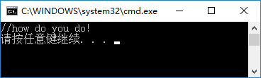

注释
#include <stdio.h>
int main()
{
printf("//how do you do!\n");
return 0;
}
#include <stdio.h>
int main()
{
printf("/*how do you do!*/\n");
return 0;
}

Slide 16
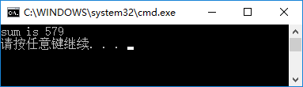
最简单的C语言程序
【例1.2】求两个整数之和
解题思路: 设置3个变量，a和b用来存放两个整数，sum用来存放和数。用赋值运算符“=”把相加的结果传送给sum。
#include <stdio.h> //这是编译预处理指令
int main( ) //定义主函数
{ //函数开始
int a,b,sum; //本行是程序的声明部分，定义a,b,sum为整型变量
a=123; //对变量a赋值
b=456; //对变量b赋值
sum=a+b; //进行a+b的运算，并把结果存放在变量sum中
printf("sum is %d\n",sum); //输出结果
return 0; //使函数返回值为0
} //函数结束

Slide 17
最简单的C语言程序
#include <stdio.h> //这是编译预处理指令
int main( ) //定义主函数
{ //函数开始
int a,b,sum; //本行是程序的声明部分，定义a,b,sum为整型变量
a=123; //对变量a赋值
b=456; //对变量b赋值
sum=a+b; //进行a+b的运算，并把结果存放在变量sum中
printf("sum is %d\n",sum); //输出结果
return 0; //使函数返回值为0
} //函数结束
输出时用sum的值取代%d
printf("sum is %d\n", sum);
程序分析
printf("sum is %d\n",sum); printf函数圆括号内有两个参数。第一个参数是双引号中的内容sum is %d\n，它是输出格式字符串，作用是输出用户希望输出的字符和输出的格式。其中sum is是用户希望输出的字符，％d是指定的输出格式，d表示用“十进制整数”形式输出。圆括号内第二个参数sum表示要输出变量sum的值。在执行printf函数时，将sum变量的值(以十进制整数表示)取代双引号中的%d。

Slide 18
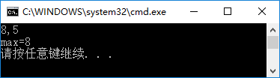
最简单的C语言程序
【例1.3】求两个整数中的较大者
#include <stdio.h>
//主函数
int main() //定义主函数
{ //主函数体开始
int max(int x,int y); //对被调用函数max的声明
int a,b,c; //定义变量a，b，c
scanf("%d,%d",&a,&b); //输入变量a和b的值
c=max(a,b); //调用max函数，将得到的值赋给c
printf("max=%d\n",c); //输出c的值
return 0; //返回函数值为0
}//主函数体结束
//求两个整数中的较大者的max函数
int max(int x,int y) //定义max函数,函数值为整型, 形式参数x和y为整型
{
int z; //max函数中的声明部分，定义本函数中用到的变量z为整型
if(x>y)z=x; //若x>y成立，将x的值赋给变量z
else z=y; //否则(即x>y不成立)，将y的值赋给变量z
return(z); //将z的值作为max函数值，返回到调用max函数的位置
}
解题思路: 用一个函数来实现求两个整数中的较大者。在主函数中调用此函数并输出结果。

Slide 19
最简单的C语言程序
程序分析
本程序包括两个函数:①主函数main；②被调用的函数max。
max函数的作用是将x和y中较大者的值赋给变量z，最后通过return语句将z的值作为max的函数值返回给调用max函数的主函数。
scanf是输入函数的名字(scanf和printf都是C的标准输入输出函数)。该scanf函数的作用是输入变量a和b的值。
max(a，b)调用max函数。在调用时将a和b作为max函数的实际参数的值分别传送给max函数中的形式参数x和y。
#include <stdio.h>
//主函数
int main() //定义主函数
{ //主函数体开始
int max(int x,int y); /对被调用函数max的声明
int a,b,c; //定义变量a，b，c
scanf(“%d,%d”,&a,&b); //输入变量a和b的值，非格式符原样输入
c=max(a,b); //调用max函数，将得到的值赋给c
printf("max=%d\n",c); //输出c的值
return 0; //返回函数值为0
}//主函数体结束
//求两个整数中的较大者的max函数
int max(int x,int y) //定义max函数,函数值为整型, 形式参数x和y为整型
{
int z; //max函数中的声明部分，定义本函数中用到的变量z为整型
if(x>y)z=x; //若x>y成立，将x的值赋给变量z
else z=y; //否则(即x>y不成立)，将y的值赋给变量z
return(z); //将z的值作为max函数值，返回到调用max函数的位置
}

Slide 20
最简单的C语言程序
#include <stdio.h>
//主函数
int main() //定义主函数
{ //主函数体开始
int max(int x,int y); //对被调用函数max的声明
int a,b,c; //定义变量a，b，c
scanf("%d,%d",&a,&b); //输入变量a和b的值
c=max(a,b); //调用max函数，将得到的值赋给c
printf("max=%d\n",c); //输出c的值
return 0; //返回函数值为0
}//主函数体结束
//求两个整数中的较大者的max函数
int max(int x,int y) //定义max函数,函数值为整型, 形式参数x和y为整型
{
int z; //max函数中的声明部分，定义本函数中用到的变量z为整型
if(x>y)z=x; //若x>y成立，将x的值赋给变量z
else z=y; //否则(即x>y不成立)，将y的值赋给变量z
return(z); //将z的值作为max函数值，返回到调用max函数的位置
}
注意：本例程序中两个函数都有return语句，请注意它们的异同。
两个函数都定义为整型，都有函数值，都需要用return语句为函数指定返回值。
main函数中的return语句指定的返回值一般为0。
max函数的返回值是max函数中求出的两数中的最大值z，只有通过return语句才能把求出的z值作为函数的值并返回调用它的main函数中。

Slide 21
C语言程序的结构
一个程序由一个或多个源程序文件组成
源程序文件包括：预处理指令、全局声明、函数定义
函数是C程序的主要组成部分
一个C语言程序是由一个或多个函数组成的，其中必须包含唯一一个main函数
程序中被调用的函数可以是系统提供的库函数，也可以是用户根据需要自己编制设计的函数
一个函数包括两个部分：函数首部和函数体，函数体一般包括声明部分和执行部分
程序总是从main函数开始执行
程序中的操作是由函数中的C语句完成的
在每个数据声明和语句的最后必须有一个分号
C语言本身不提供输入输出语句，输入输出操作由函数完成
程序应当包含注释
#include <stdio.h>
int main()
{
int max(int x,int y);
int a,b,c;
scanf("%d,%d",&a,&b);
c=max(a,b);
printf("max=%d\n",c);
return 0;
}
int max(int x,int y)
{
int z;
if(x>y)z=x;
else z=y;
return(z);
}
声明部分
执行部分
执行部分
执行部分

Slide 22
C语言程序的结构
预处理指令
一个程序由一个或多个源程序文件组成
源程序文件包括：预处理指令、全局声明、函数定义
函数时C程序的主要组成部分
一个C语言程序是由一个或多个函数组成的，其中必须包含唯一一个main函数
程序中被调用的函数可以是系统提供的库函数，也可以是用户根据需要自己编制设计的函数
一个函数包括两个部分：函数首部和函数体，函数体一般包括声明部分和执行部分
程序总是从main函数开始执行
程序中的操作是由函数中的C语句完成的
在每个数据声明和语句的最后必须有一个分号
C语言本身不提供输入输出语句，输入输出操作由函数完成
程序应当包含注释
#include <stdio.h>
int main()
{
int max(int x,int y);
int a,b,c;
scanf("%d,%d",&a,&b);
c=max(a,b);
printf("max=%d\n",c);
return 0;
}
int max(int x,int y)
{
int z;
if(x>y)z=x;
else z=y;
return(z);
}
main函数
库函数调用
自定义函数调用
函数首部
int max (int x, int y)
↓ ↓ ↓ ↓ ↓ ↓
函数类型 函数名 参数类型 参数名 参数类型 参数名
自定义函数
函数首部
函数体
声明部分
执行部分
执行部分
执行部分

Slide 23
运行C程序的步骤与方法
开始
编辑
源程序
f.c
编译
目标程序
f.obj
有
有错？
无
可执行
目标程序
f.exe
连接
库函数和其他目标程序
执行
不正确
结果
正确？
正确
结束

Slide 24
集成开发环境/编译系统
Bloodshed Dev-C++
Turbo C
Visual C++6.0
Visual Studio（VS2015，VS Community 2017 等）
Notes:
bloodshed software
著名的免费软件组织。其主要作品有Dev C++，最新版本4.9.9.2Dev C++不是编译器
Dev C++本身仅仅提供一个单纯的图形界面，它并不是一个完整的开发环境。如果要想在这一环境中开发软件则需要GCC在Windows或者Linux上的变种如mingw,cygwin,djgpp等。借助这些以GCC为基础的开发环境再加上DEV C++方可构成一个完整的开放式集成开发环境IDE。这一组合的魅力在于虽然会受到版权以及许可协议的约束，但是你无须为这些东西掏一分钱。

Slide 25
Bloodshed Dev-C++集成开发环境
Bloodshed 是一个著名的免费软件组织
Dev C++是一个Windows环境下C/C++的集成开发环境(IDE)
GCC编译器在Windows中的变种MingW或Cygwin
默认使用MingW/TDM-GCC编译器
遵循C++ 11标准，同时兼容C++98标准。
在工程编辑器中集成了编辑器、编译器、连接程序和执行程序。
http://www.bloodshed.net/index.html
Notes:
bloodshed software
著名的免费软件组织。其主要作品有Dev C++，最新版本4.9.9.2Dev C++不是编译器
Dev C++本身仅仅提供一个单纯的图形界面，它并不是一个完整的开发环境。如果要想在这一环境中开发软件则需要GCC在Windows或者Linux上的变种如mingw,cygwin,djgpp等。借助这些以GCC为基础的开发环境再加上DEV C++方可构成一个完整的开放式集成开发环境IDE。这一组合的魅力在于虽然会受到版权以及许可协议的约束，但是你无须为这些东西掏一分钱。
MinGW，是Minimalist GNUfor Windows的缩写。它是一个可自由使用和自由发布的Windows特定头文件和使用GNU工具集导入库的集合，允许你在GNU/Linux和Windows平台生成本地的Windows程序而不需要第三方C运行时（C Runtime）库。MinGW 是一组包含文件和端口库，其功能是允许控制台模式的程序使用微软的标准C运行时（C Runtime）库（MSVCRT.DLL）,该库在所有的 NT OS 上有效，在所有的 Windows 95发行版以上的 Windows OS 有效，使用基本运行时，你可以使用 GCC 写控制台模式的符合美国标准化组织（ANSI）程序，可以使用微软提供的 C 运行时（C Runtime）扩展，与基本运行时相结合，就可以有充分的权利既使用 CRT（C Runtime）又使用 WindowsAPI功能。

Slide 26
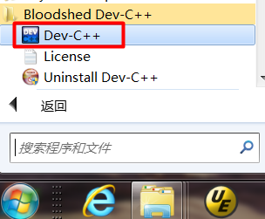
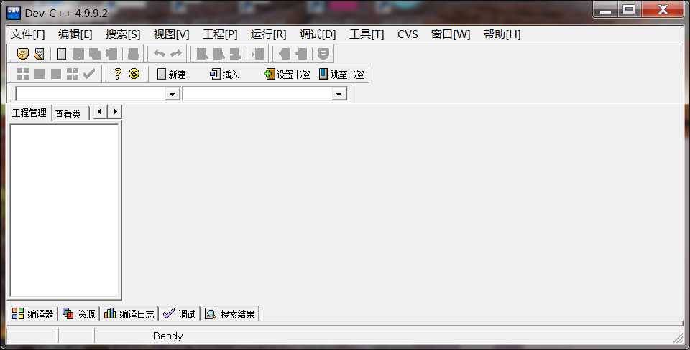
Bloodshed Dev-C++集成开发环境
启动
Notes:
bloodshed software
著名的免费软件组织。其主要作品有Dev C++，最新版本4.9.9.2Dev C++不是编译器
Dev C++本身仅仅提供一个单纯的图形界面，它并不是一个完整的开发环境。如果要想在这一环境中开发软件则需要GCC在Windows或者Linux上的变种如mingw,cygwin,djgpp等。借助这些以GCC为基础的开发环境再加上DEV C++方可构成一个完整的开放式集成开发环境IDE。这一组合的魅力在于虽然会受到版权以及许可协议的约束，但是你无须为这些东西掏一分钱。
MinGW，是Minimalist GNUfor Windows的缩写。它是一个可自由使用和自由发布的Windows特定头文件和使用GNU工具集导入库的集合，允许你在GNU/Linux和Windows平台生成本地的Windows程序而不需要第三方C运行时（C Runtime）库。MinGW 是一组包含文件和端口库，其功能是允许控制台模式的程序使用微软的标准C运行时（C Runtime）库（MSVCRT.DLL）,该库在所有的 NT OS 上有效，在所有的 Windows 95发行版以上的 Windows OS 有效，使用基本运行时，你可以使用 GCC 写控制台模式的符合美国标准化组织（ANSI）程序，可以使用微软提供的 C 运行时（C Runtime）扩展，与基本运行时相结合，就可以有充分的权利既使用 CRT（C Runtime）又使用 WindowsAPI功能。

Slide 27
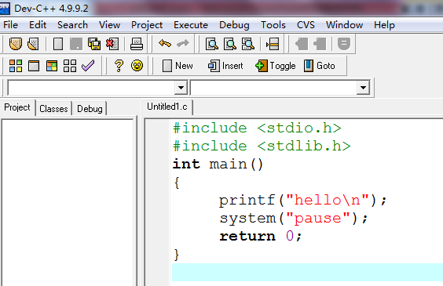
Bloodshed Dev-C++集成开发环境
选择“文件”菜单,选择“源文件”, 编辑程序。
保存时，保存为 .cpp或 .c文件。如果选择 .cpp文件，main函数必须是int类型。
选择“编译和运行”菜单，生成.exe文件，运行程序。
Notes:
建议生成.cpp文件，#include要求严格，如果是.c文件，有无#include均可认识库函数。
Ctr+Space:自动补全输入
Ctrl+Shift+Space: 显示函数参数
system(“pause”); // 同“PAUSE”
bloodshed software
著名的免费软件组织。其主要作品有Dev C++，最新版本4.9.9.2Dev C++不是编译器
Dev C++本身仅仅提供一个单纯的图形界面，它并不是一个完整的开发环境。如果要想在这一环境中开发软件则需要GCC在Windows或者Linux上的变种如mingw,cygwin,djgpp等。借助这些以GCC为基础的开发环境再加上DEV C++方可构成一个完整的开放式集成开发环境IDE。这一组合的魅力在于虽然会受到版权以及许可协议的约束，但是你无须为这些东西掏一分钱。
MinGW，是Minimalist GNUfor Windows的缩写。它是一个可自由使用和自由发布的Windows特定头文件和使用GNU工具集导入库的集合，允许你在GNU/Linux和Windows平台生成本地的Windows程序而不需要第三方C运行时（C Runtime）库。MinGW 是一组包含文件和端口库，其功能是允许控制台模式的程序使用微软的标准C运行时（C Runtime）库（MSVCRT.DLL）,该库在所有的 NT OS 上有效，在所有的 Windows 95发行版以上的 Windows OS 有效，使用基本运行时，你可以使用 GCC 写控制台模式的符合美国标准化组织（ANSI）程序，可以使用微软提供的 C 运行时（C Runtime）扩展，与基本运行时相结合，就可以有充分的权利既使用 CRT（C Runtime）又使用 WindowsAPI功能。

Slide 28
Bloodshed Dev-C++集成开发环境
#include <stdio.h> // for printf(),scanf()
#include <stdlib.h> // for system("pause");
int main(int argc, char* argv[])
{
int a,b;
scanf(“%d%d”,&a,&b); // 输入两个数值之间以空格分割
printf(“a+b=%d!\n”,a+b); // “ \n”回车(到第一个字符位置)，换行
system("pause"); /* 保持显示程序运行结果的DOS窗口 */
return 0;
}
调用输入输出函数，需要头文件#include <stdio.h>
调用system函数,需要头文件#include <stdlib.h>
程序中只能有一个主函数,注意函数的返回类型与return保持一致
Notes:
bloodshed software
著名的免费软件组织。其主要作品有Dev C++，最新版本4.9.9.2Dev C++不是编译器
Dev C++本身仅仅提供一个单纯的图形界面，它并不是一个完整的开发环境。如果要想在这一环境中开发软件则需要GCC在Windows或者Linux上的变种如mingw,cygwin,djgpp等。借助这些以GCC为基础的开发环境再加上DEV C++方可构成一个完整的开放式集成开发环境IDE。这一组合的魅力在于虽然会受到版权以及许可协议的约束，但是你无须为这些东西掏一分钱。
MinGW，是Minimalist GNUfor Windows的缩写。它是一个可自由使用和自由发布的Windows特定头文件和使用GNU工具集导入库的集合，允许你在GNU/Linux和Windows平台生成本地的Windows程序而不需要第三方C运行时（C Runtime）库。MinGW 是一组包含文件和端口库，其功能是允许控制台模式的程序使用微软的标准C运行时（C Runtime）库（MSVCRT.DLL）,该库在所有的 NT OS 上有效，在所有的 Windows 95发行版以上的 Windows OS 有效，使用基本运行时，你可以使用 GCC 写控制台模式的符合美国标准化组织（ANSI）程序，可以使用微软提供的 C 运行时（C Runtime）扩展，与基本运行时相结合，就可以有充分的权利既使用 CRT（C Runtime）又使用 WindowsAPI功能。

Slide 29
程序设计的任务
问题分析
设计算法
编写程序
运行程序
分析结果
对源程序进行编辑、编译和连接
编写程序文档

